Slide 1
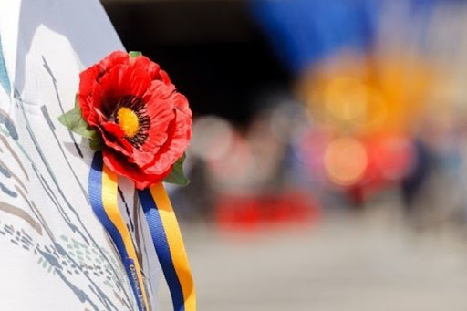
Єдиний урок до Дня пам'яті та перемоги над нацизмом у Другій світовій війні 1939-1945 років «Пам’ятаємо минуле заради майбутнього»

Slide 2
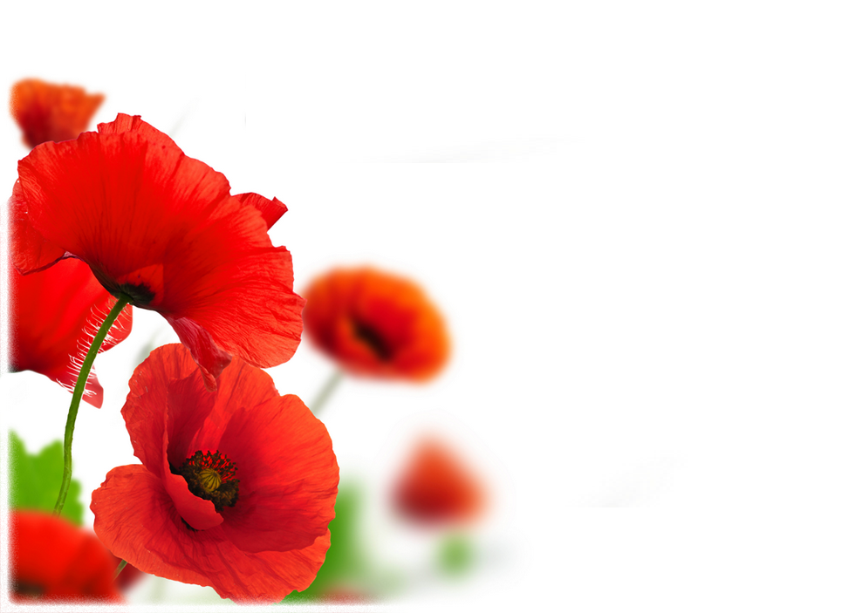
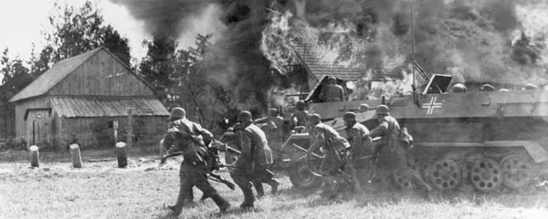
22 червня 1941 року, о 4 годині ранку, коли вся наша країна спокійно відпочивала від денних турбот, фашистська Німеччина, без оголошення війни, по-варварськи, віроломно напала на нашу Батьківщину.

Slide 3
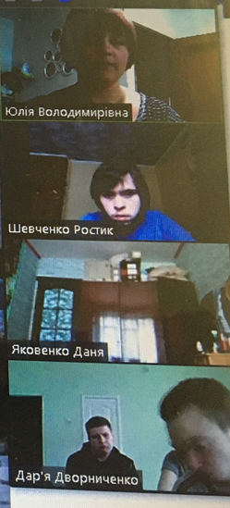
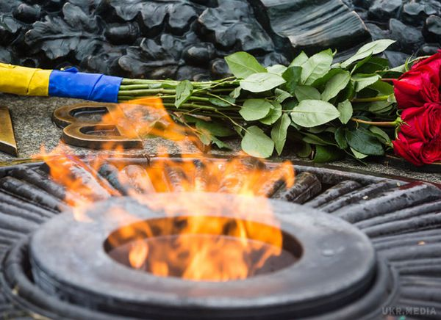
За Батьківщину у боях вмирали
Однаково – дорослі і малі.
За довгі роки ще не розшукали
Усіх могил солдатських на землі.
Мій світлий зір в верхів’я лине
Моє коріння в глибині.
З тобою роде мій орлиний
Іду дорогами війни.

Slide 4
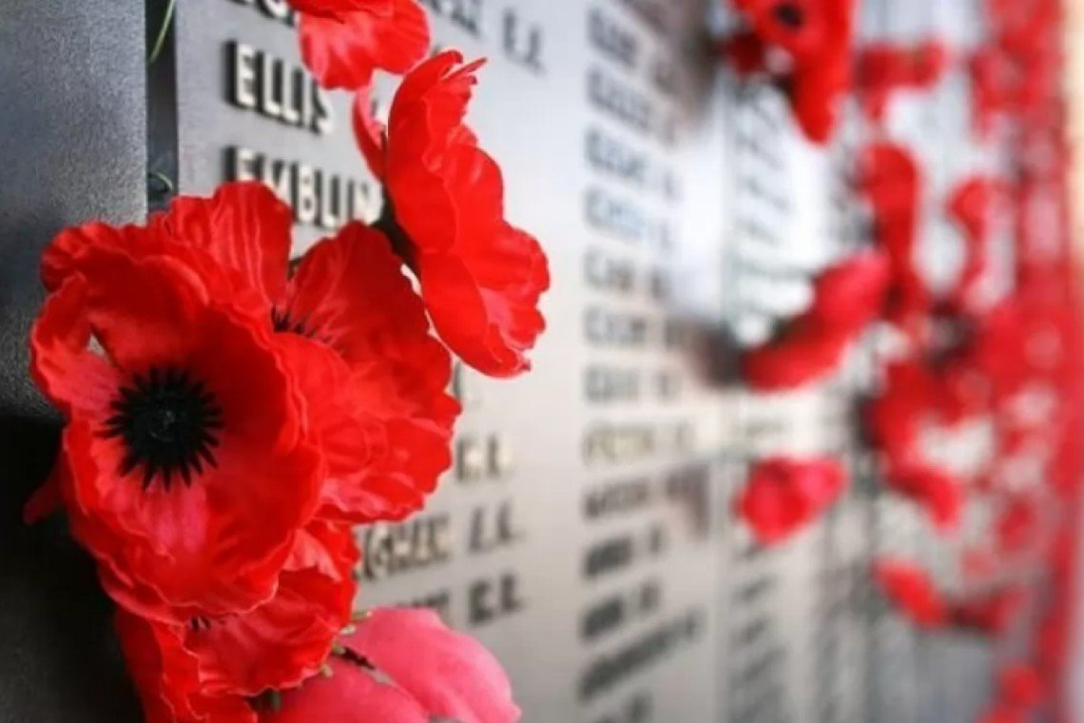
Ціна Перемоги – то правда гірка
За право свободи – розплата така
Ціна Перемоги – це постріл гармат
Криваві дороги і вбитий солдат
Ціна Перемоги – це смерть вояка
Це болі, тривоги, це – доля гірка
Ціну Перемоги – і через роки
Не знають народи й самі вояки.

Slide 5
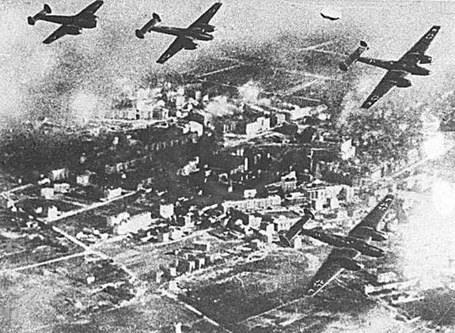
Війна — це завжди лихо не тільки для цілого народу, але й для кожної людини. Війна змінює життя, примушує переоцінити цінності, показує сутність кожної людини окремо.
1 вересня 1939 року почалася Друга світова війна.
Це була одна з найбільш жорстоких воєн в історії. Нема в Україні жодної сім’ї, якої б не торкнулася ця війна. Усі українці повстали на боротьбу проти німецьких загарбників. Друга світова війна розпочалася 1 вересня 1939 року нападом Німеччини, очолюваної Адольфом Гітлером, на Польщу. Це був початок війни, що ввійшла в історію як Друга Світова. Гітлер планував захопити спочатку Європу, а потім й увесь світ. Це був початок війни, що ввійшла в історію як Друга Світова. 17 вересня 1939 року радянські війська увійшли на територію Західної України, що перебувала під владою Польщі. 1940 року СРСР приєднав Буковину і Бессарабію, що перебували у складі Румунії.

Slide 6
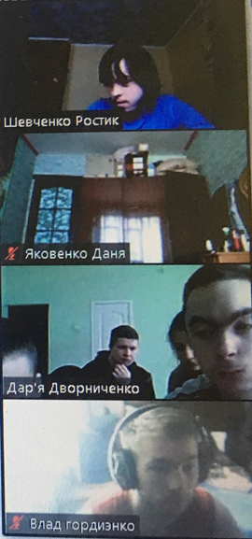
До весни 1941 р. гітлерівська Німеччина завоювала практично всю територію Європи і наблизились до кордонів СРСР. Сталін і радянське керівництво запевняли народ, що війни не буде. Ще в серпні 1939 року між Німеччиною і Радянським Союзом було підписано договір про ненапад на 10 років. Але 22 червня 1941 року Німеччина без попередження напала на СРСР. Наступ розпочався о четвертій годині ранку. Ще не встигло зійти сонце, як на світанковому небі з’явилися сотні німецьких літаків. Вони несли смерть на будинки, де ще спали люди. Почалася Велика Вітчизняна війна.
У перші дні війни Радянська армія не змогла встояти проти потужного наступу німців і почала відступати. Уже через два тижні ворог наблизився до столиці України і розпочалась 72 денна оборона Києва.
До середини 1942 року вся територія України опинилась під окупацією. Але населення розпочало свою боротьбу проти нацистів. На окупованих територіях було створено рух Опору — антифашистський рух. Виникають партизанські загони, підпільні організації. Ліси стали надійною домівкою партизанів, які нападали на окупантів, визволяли полонених, пускали під укіс ворожі поїзди, нищили німецьку техніку. Особливо успішно діяли партизанські з’єднання С. Ковпака, О. Сабурова на Чернігівщині, а партизанське з’єднання під командуванням О. Федорова — на Сумщині.

Slide 7
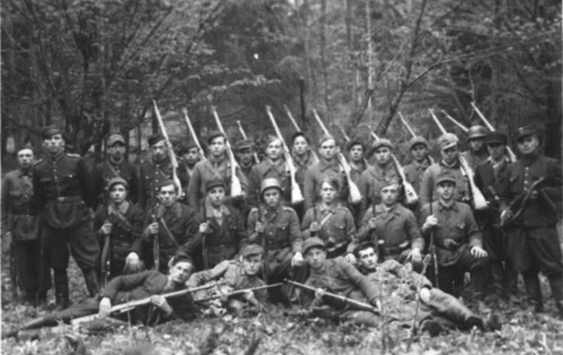
Восени 1942 року в лісах Волині була створена Українська повстанська армія (УПА). Загони УПА воювали на два фронти: проти німецьких окупантів та проти радянських військ і партизанів. Вони не бажали бачити на українській землі ні фашистів, ні радянської влади.
У середині 1943 розпочався контрнаступ Червоної армії на території України, проте боротьба за звільнення наших земель тривала понад рік. Лише 28 жовтня 1944 року територія України була повністю звільнена від ворога. Велика Вітчизняна війна завершилася капітуляцією Німеччини 9 травня 1945 року.
Але давайте ж пройдемо із солдатом дорогами війни, подивимося на події його очима, переймемося його тривогами, мужністю, вірою в Перемогу.

Slide 8
Друга світова війна для України не обмежувалася лише бойовими діями та окупацією її сучасної території, але й включала участь українців у бойових діях на всіх воєнних театрах.
Для України Друга світова війна – національна трагедія, під час якої українці, позбавлені власної державності, змушені були воювати за чужі імперські інтереси і часами вбивати інших українців. Солдати Радянської армії (понад 6 млн) та вояки УПА (понад 100 тис.), українці і вихідці з України, які перебували у військових з’єднаннях інших держав: Польщі (120 тис. у 1939 р.), США (до 80 тис. у 1945 р.), Канади (до 45 тис. у 1945 р.), Франції (до 5 тис. у 1940 році). З різних причин українці воювали і по інший бік: у військах Німеччини (від 600 осіб у 1939 році до 250 тис. у 1941-45 рр.), Румунії (24 тис.), Угорщини (до 20 тис.), Словаччини (до 2 тис.), Хорватії (1,5 тис.).

Slide 9
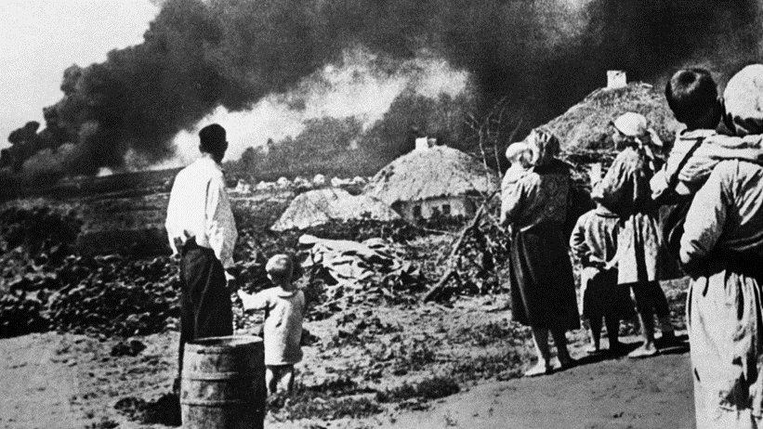
Мільйони людей в усьому світі знають про звіряче обличчя фашизму з книг, документальних та художніх фільмів. Все менше залишається тих , хто пам'ятає злочин фашистів зі свого трагічного досвіду.
На окупованій території гітлерівці знущалися над мирним населенням та військовополоненними. Вони масово розстрілювали жителів міст і сіл, не жаліючи ні старих, ні малих, піддавали нелюдським тортурам полонених солдатів і офіцерів, партизанів, підпільників, тисячами примусово вивозили працездатних громадян на каторжні роботи до Німеччіні, руйнувалі пам'ятники національної культури, житлові будинки, підприємства, розкрадали майно громадян та загальнонаціональні цінності.

Slide 10
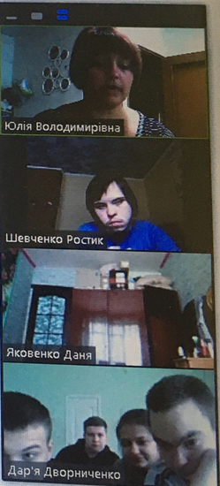
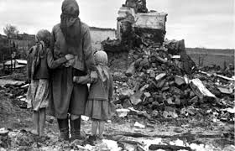
Прямі людські втрати України у Другій світовій війні становлять 8-10 млн. осіб, економічні – 285 млн тогочасних рублів. Разом з тим, Друга світова війна відкрила для українців руйнівну “силу” обох тоталітарних режимів. Всім відомі злочини нацистів на окупованих територіях України (Голокост, розстріли мирного населення, спалення сіл). Разом з тим довгий час замовчувались численні злочини комуністичного режиму на нашій землі. Серед яких – розстріли політичних в’язнів у Західній Україні в червні-липні 1941 року, знищення центру Києва восени 1941 року; підрив Дніпрогесу і знищення в Одесі поранених червоноармійців, скинутих в море разом із санітарними машинами тощо. Із Україною також пов’язане і завершення війни. 2 вересня 1945 р. генерал Кузьма Дерев’янко від імені СРСР приймав беззастережну капітуляцію Японії. 714 міст та 28 тис. сіл України було перетворено в руїни і згарища. 1418 днів і ночей ішли воїни вогняними дорогами війни. Кожен день, як рік, кожен рік, як століття. Все витримали і перемогли.

Slide 11
Всміхається сонце природі
І з ранком новим кличе в путь
А десь там далеко на Сході
Солдати всю ніч не заснуть
У них у руках автомати
А в серці є мрія одна
Ступити до рідної хати
Коли закінчиться війна
Колоситься нива хлібами
Та серце частенько болить
Що мирне небо над нами
А в когось будинок горить

Slide 12
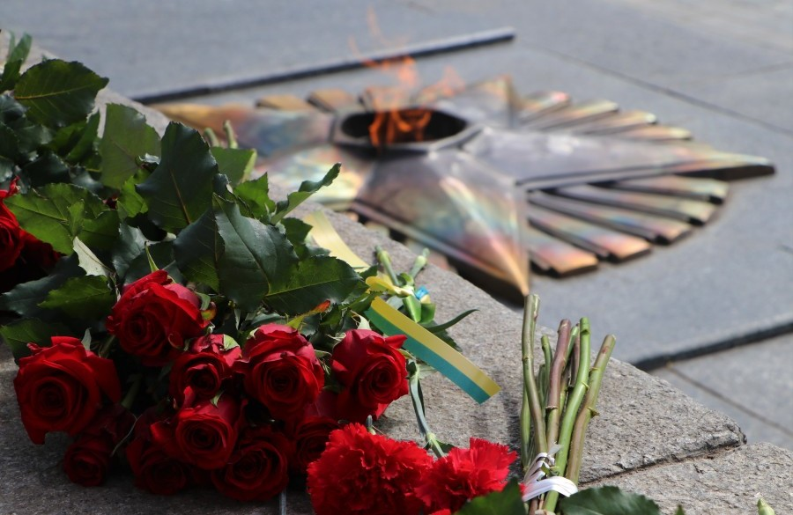
Ми пам'ятаємо, якою страшною трагедією для українців була Друга світова війна. Ми пам'ятаємо, що агресора зупинили спільними зусиллями об'єднані нації. Ми пам'ятаємо, що той, хто захищає свою землю, завжди перемагає. Ця пам'ять робить нас сильнішими. Вона — запорука неминучості нашої перемоги сьогодні.

